Slide 1
ĐẠI HỌC THÁI NGUYÊN
TRƯỜNG ĐẠI HỌC CÔNG NGHỆ THÔNG TIN VÀ TRUYỀN THÔNG
KHOA CÔNG NGHỆ THÔNG TIN
Báo cáo đồ án tốt nghiệp:
Xây dựng ứng dụng học tiếng Trung trên hệ điều hành Android
Sinh viên thực hiện: Nguyễn Tuấn Trường

Slide 2
Các nội dung báo cáo
Tình hình thực tiễn
Giải pháp thiết kế
Kết quả thực nghiệm

Slide 3
1.Tình hình thực tiễn
Tại sao lại là tiếng Trung?
Hơn 1 tỷ người nói tiếng trung như tiếng mẹ đẻ (20% dân số)
Cơ hội việc làm và giao tiếp cực lớn
Vì còn là một ngôn ngữ rất khó học
Gần 60% từ vựng Việt, Hàn, Nhật có nguồn gốc từ âm Hán
Học tiếng trung cho phép người học có thể học những ngôn ngữ như Hàn, Nhật đễ dàng hơn rất nhiều. VD:
+ 社会 (shèhuì), xã hội (sɑ hoi), 社会 (shakai), 사회 (sahoe)
+ 年 (nián), năm (nam), 年 (nen), 년 (nyeon);

Slide 4
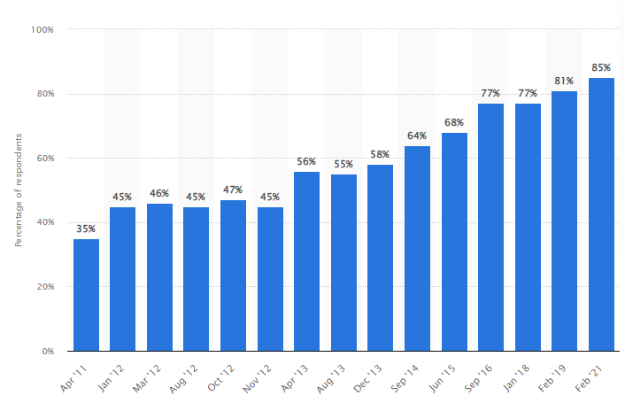
1.Tình hình thực tiễn
Tại sao lại là trên thiết bị di động?
Khoảng 85% người trưởng thành sở hữu smartphone
Tiện lợi hơn so với máy tính cá nhân
Xử lý I/O dễ dàng hơn vì đều có sẵn (camera/mic/màn hình…)
Nguồn: statista.com

Slide 5
2.Giải pháp
Xây dựng ứng dụng trên hệ điều hành Android
Cho phép tra cứu thông tin và mẫu câu của từ
Cho phép sử dụng máy ảnh và trí tuệ nhân tạo để nhận dạng đầu vào
Cho phép chơi Quiz để việc học không nhàm chán
Có thể đăng nhập để đồng bộ dữ liệu của bài học
Có thể chia sẻ dữ liệu của người dùng với nhau mà không cần internet

Slide 6


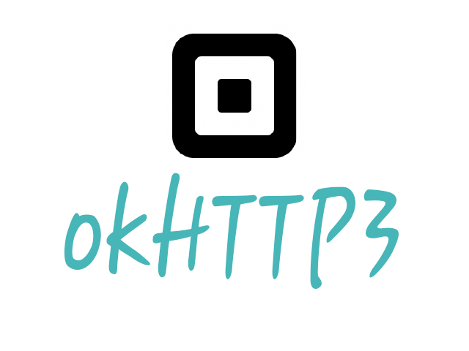


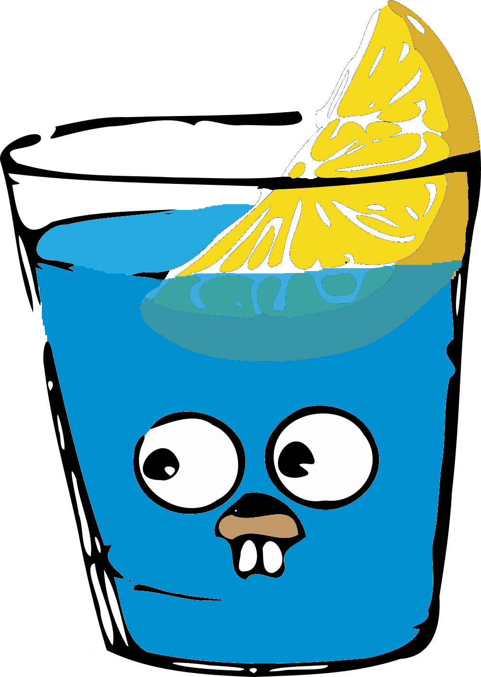


2.Giải pháp
Các công nghệ sử dụng

Slide 7
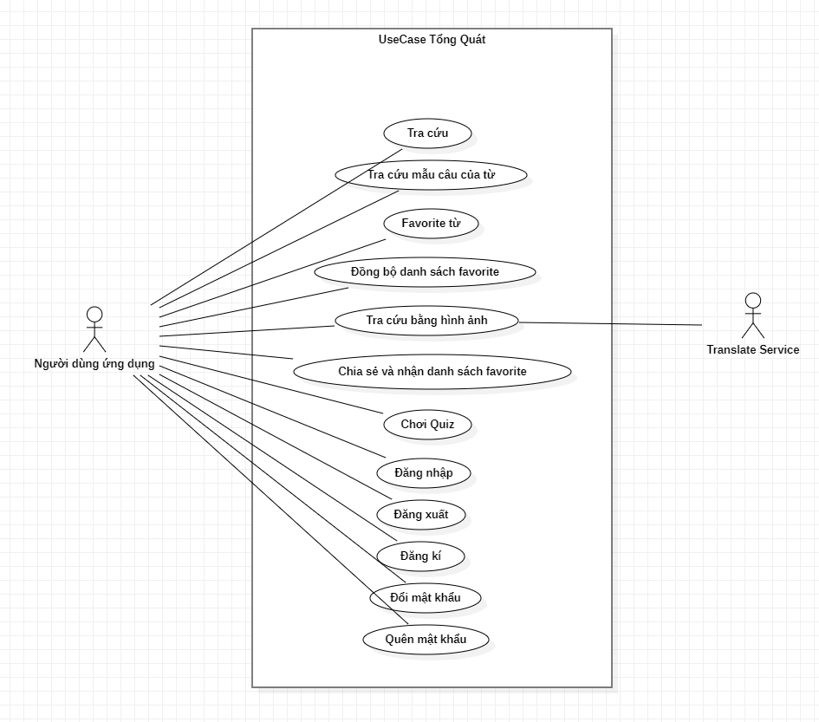
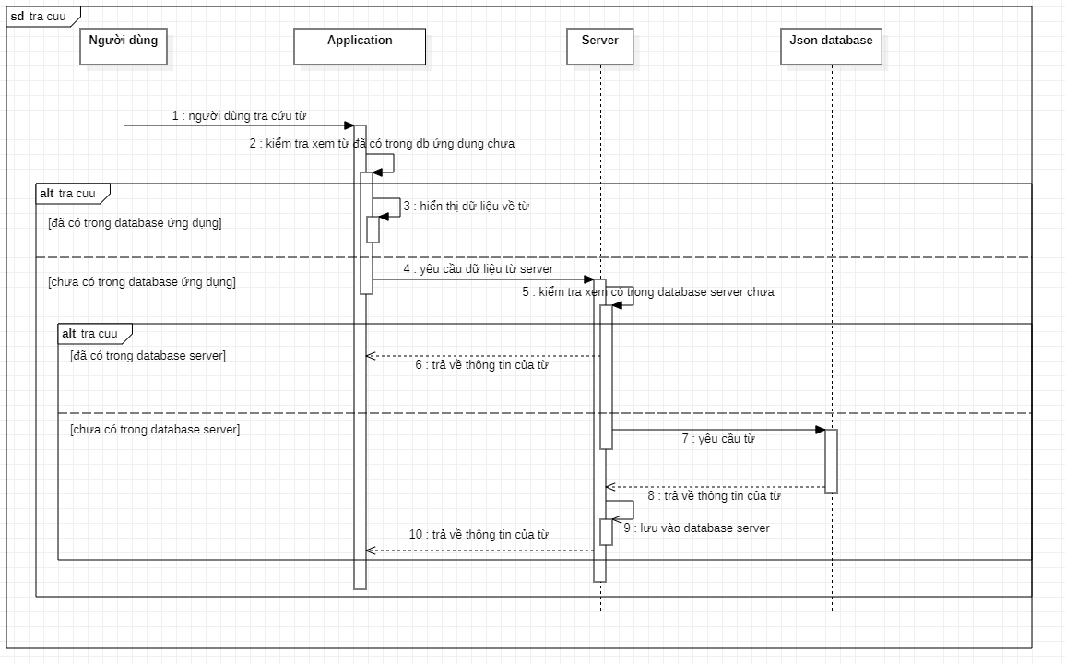
3.Kết quả thực nghiệm
Một số biểu đồ được dung trong thiết kế

Slide 8
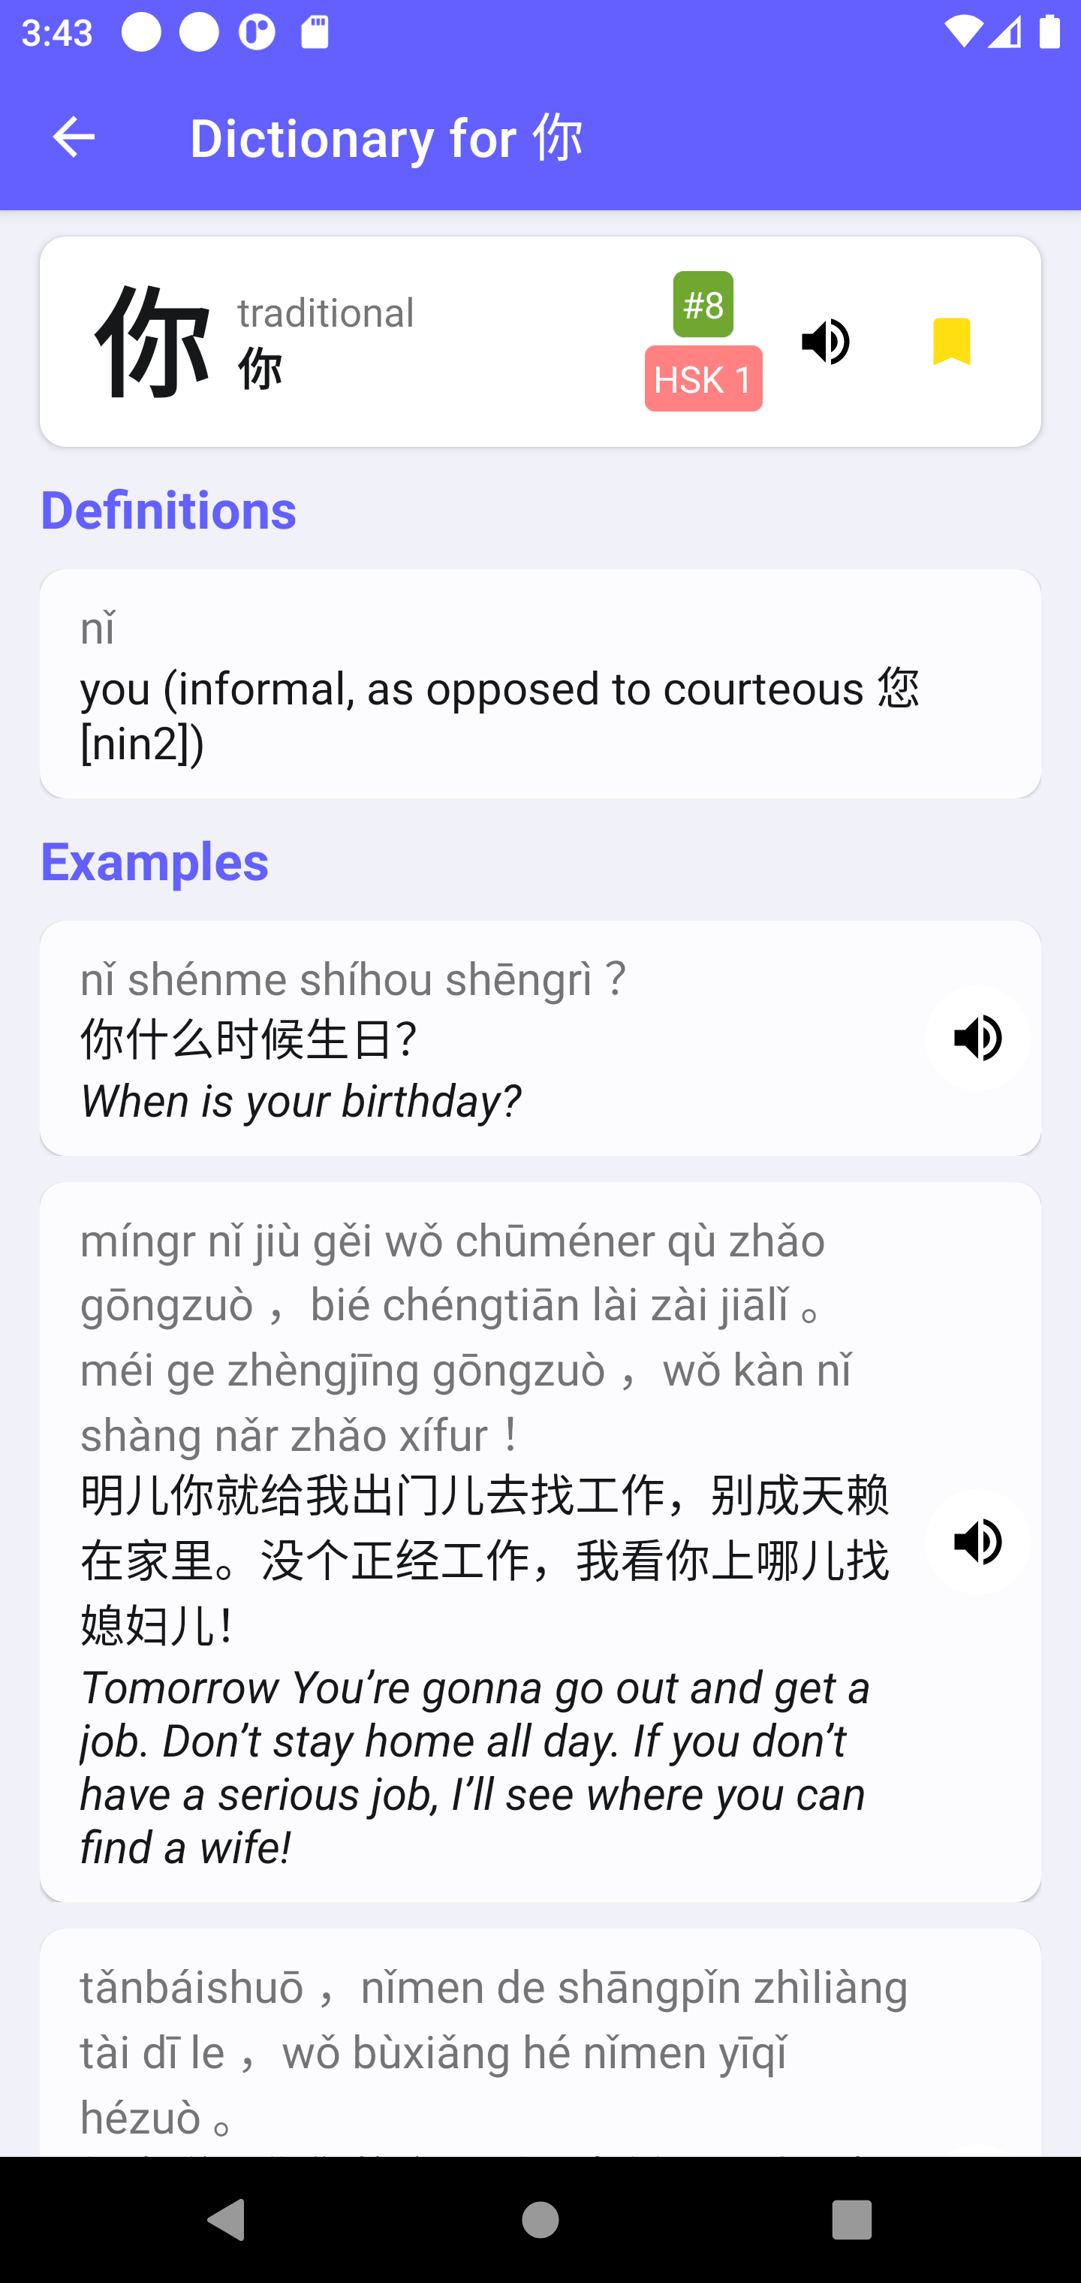
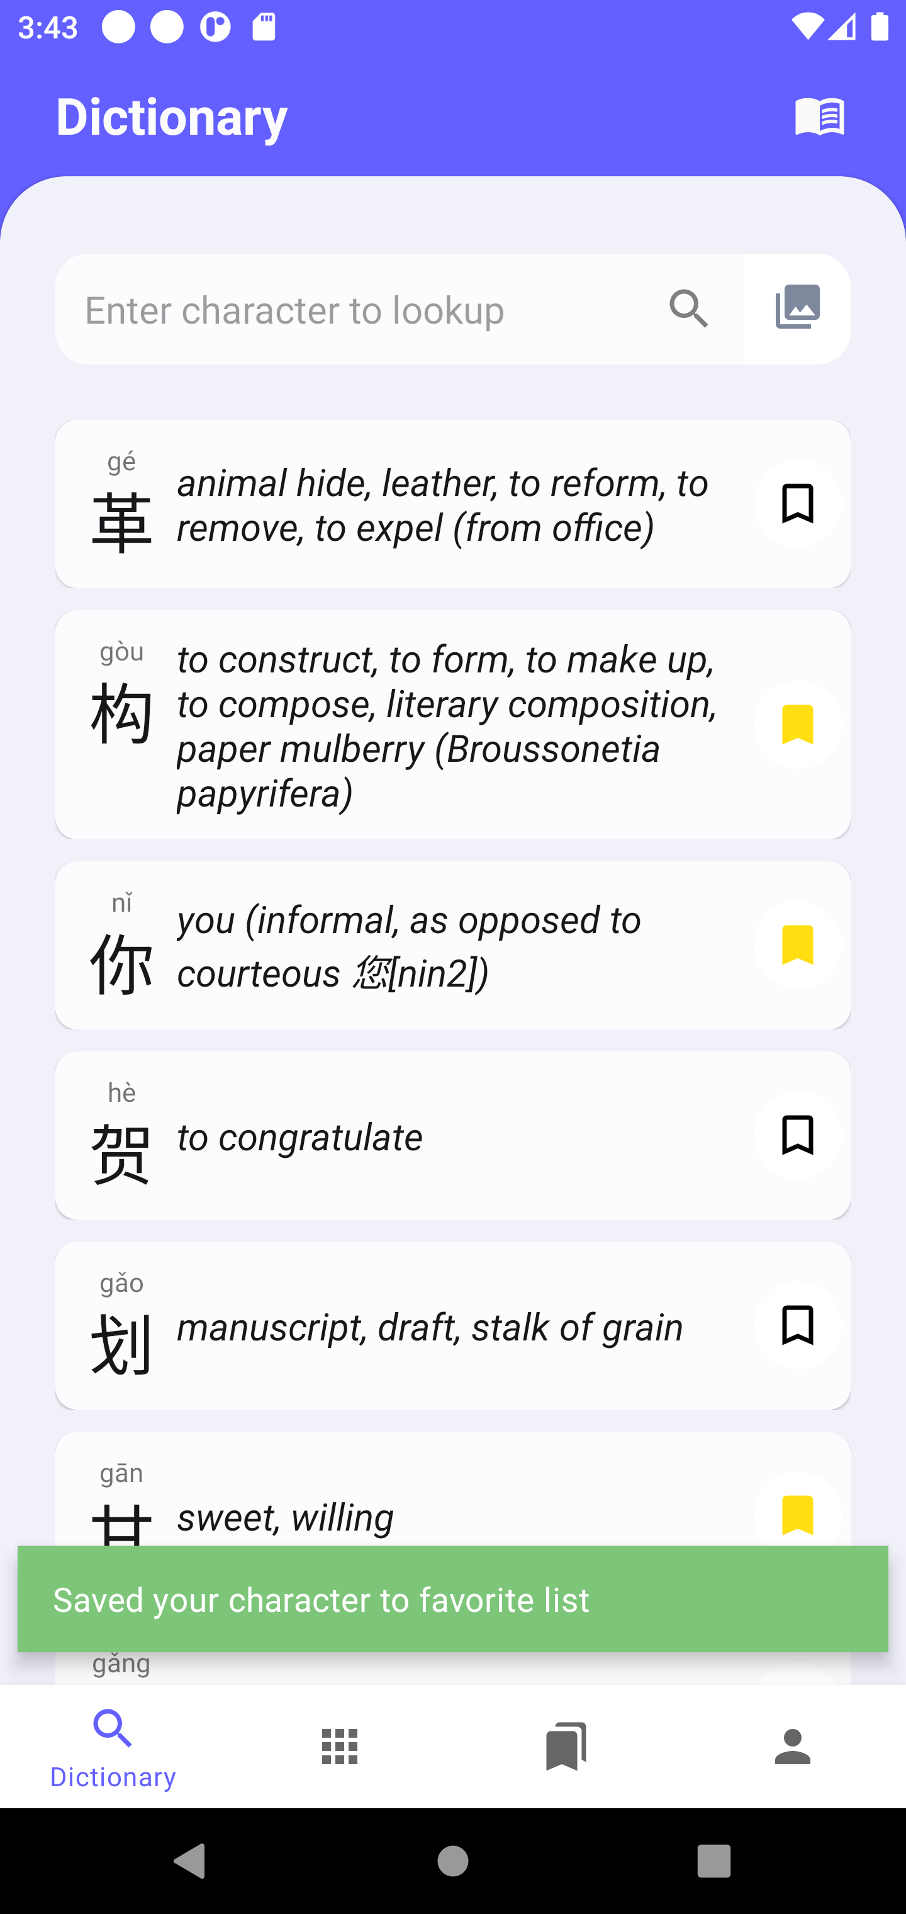
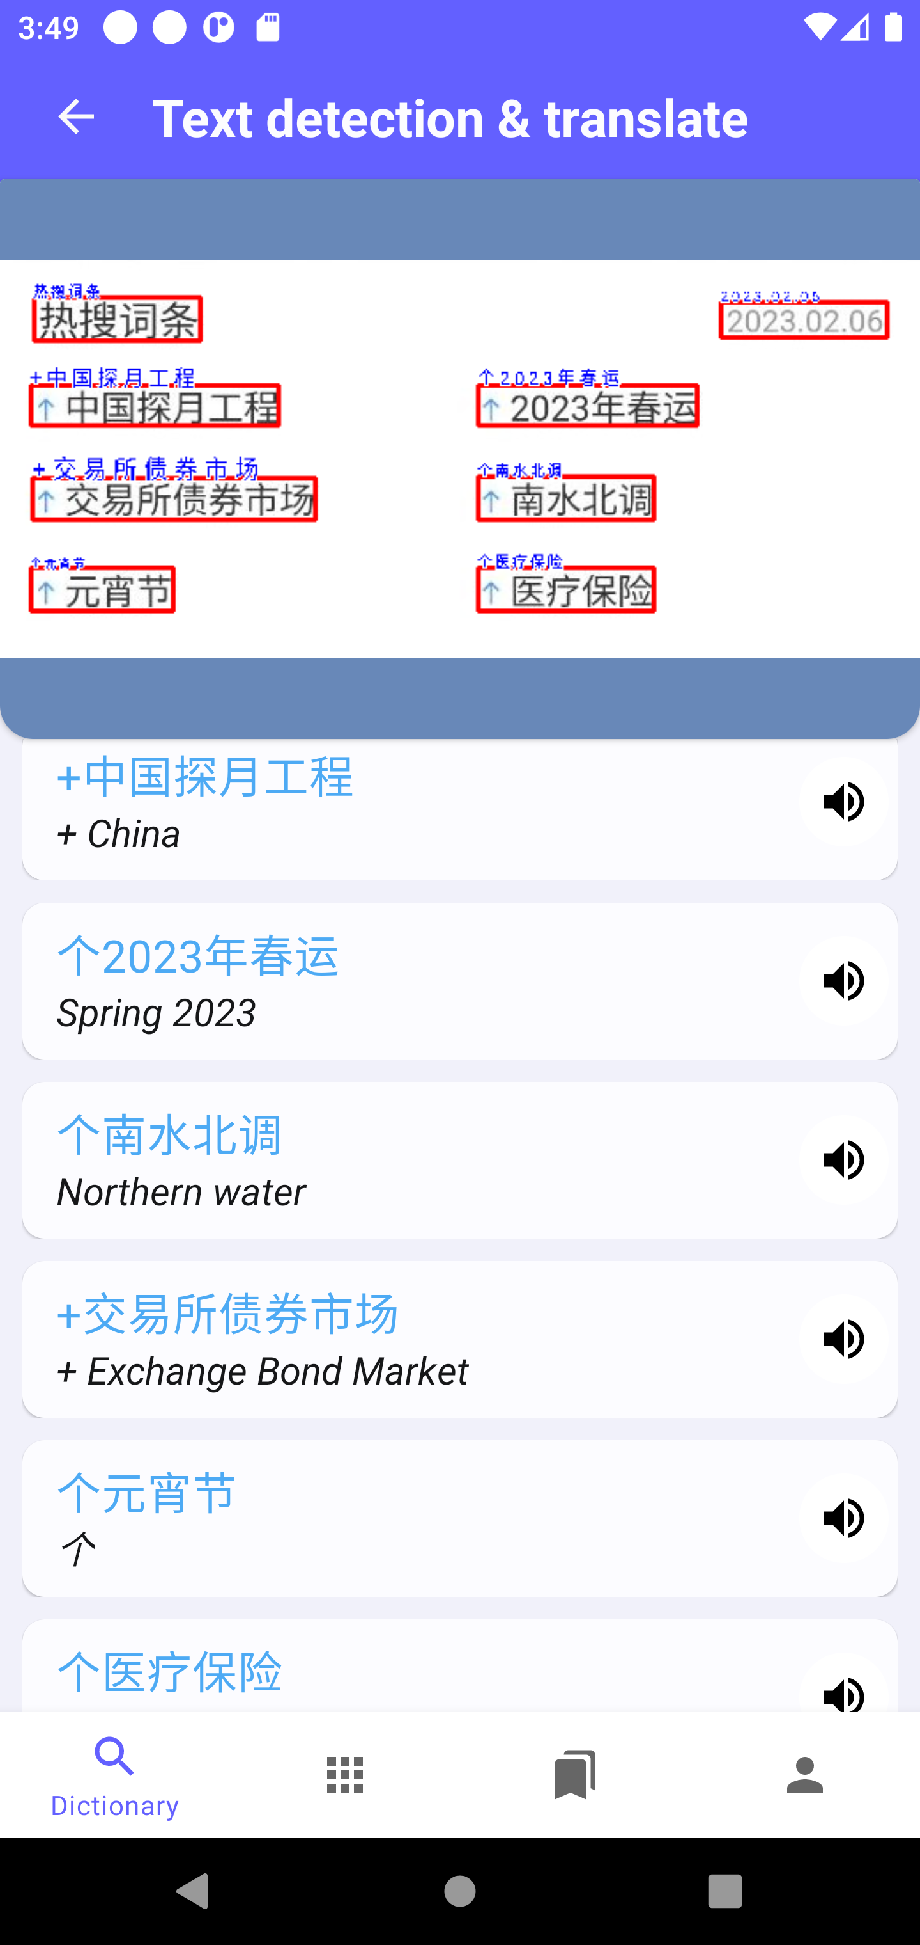
3. Kết quả thực nghiệm
Một số hình ảnh của ứng dụng

Slide 9
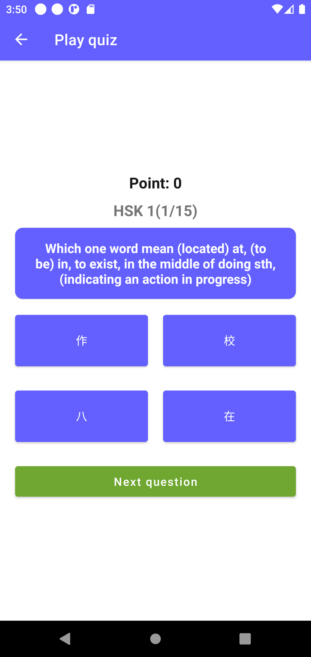
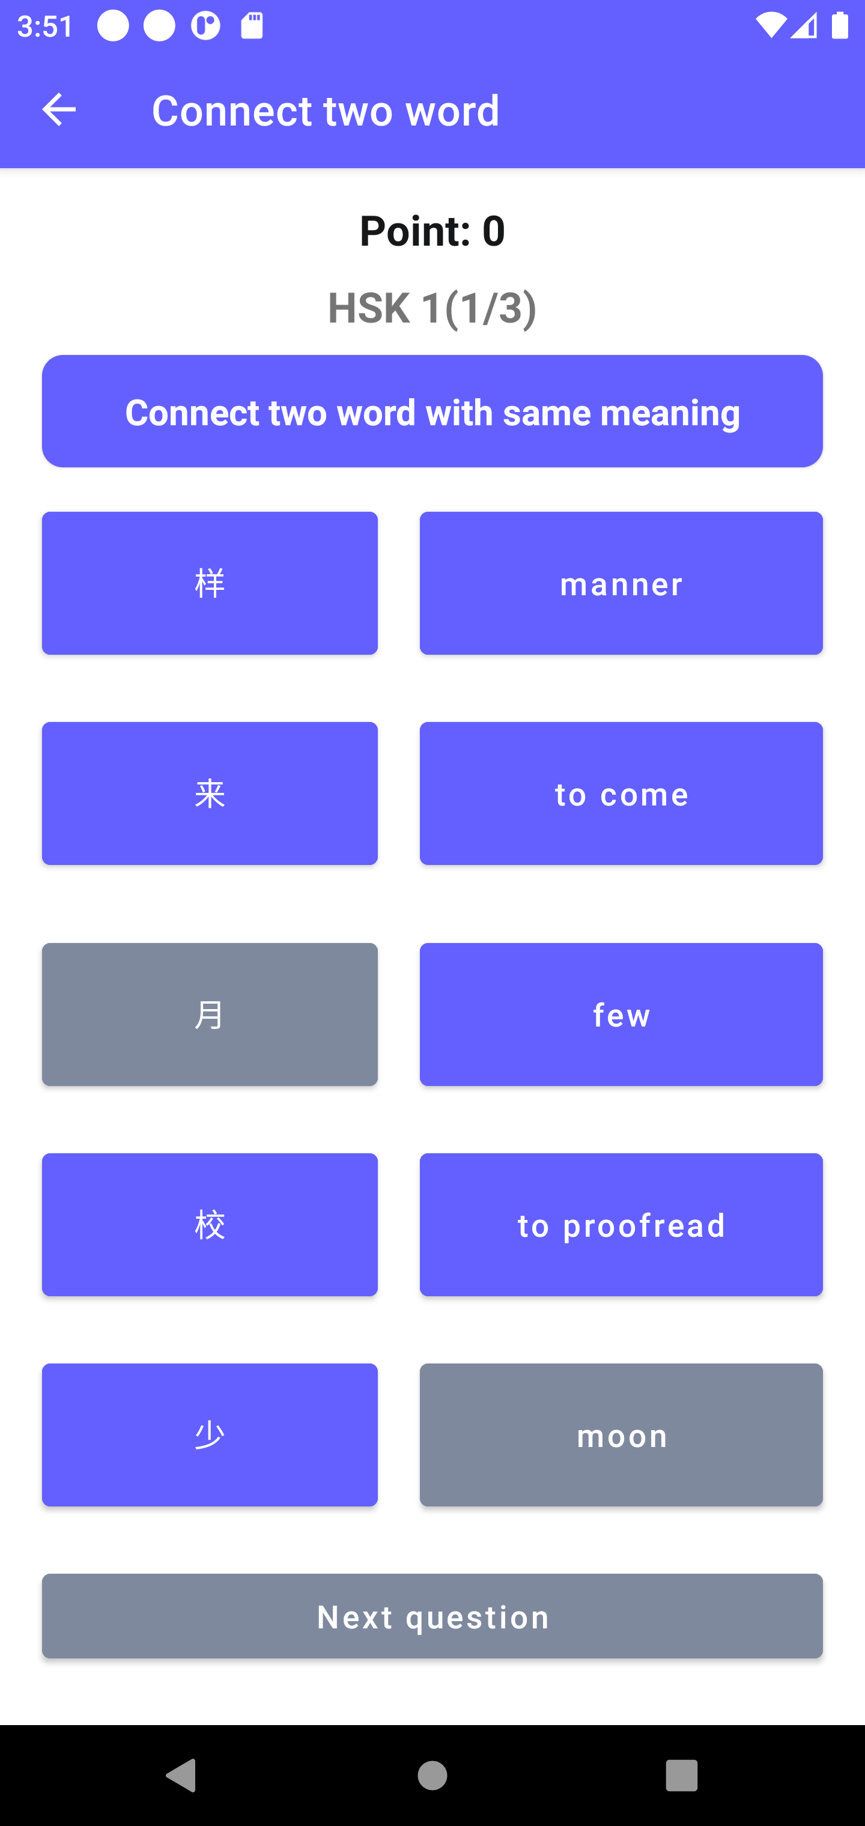
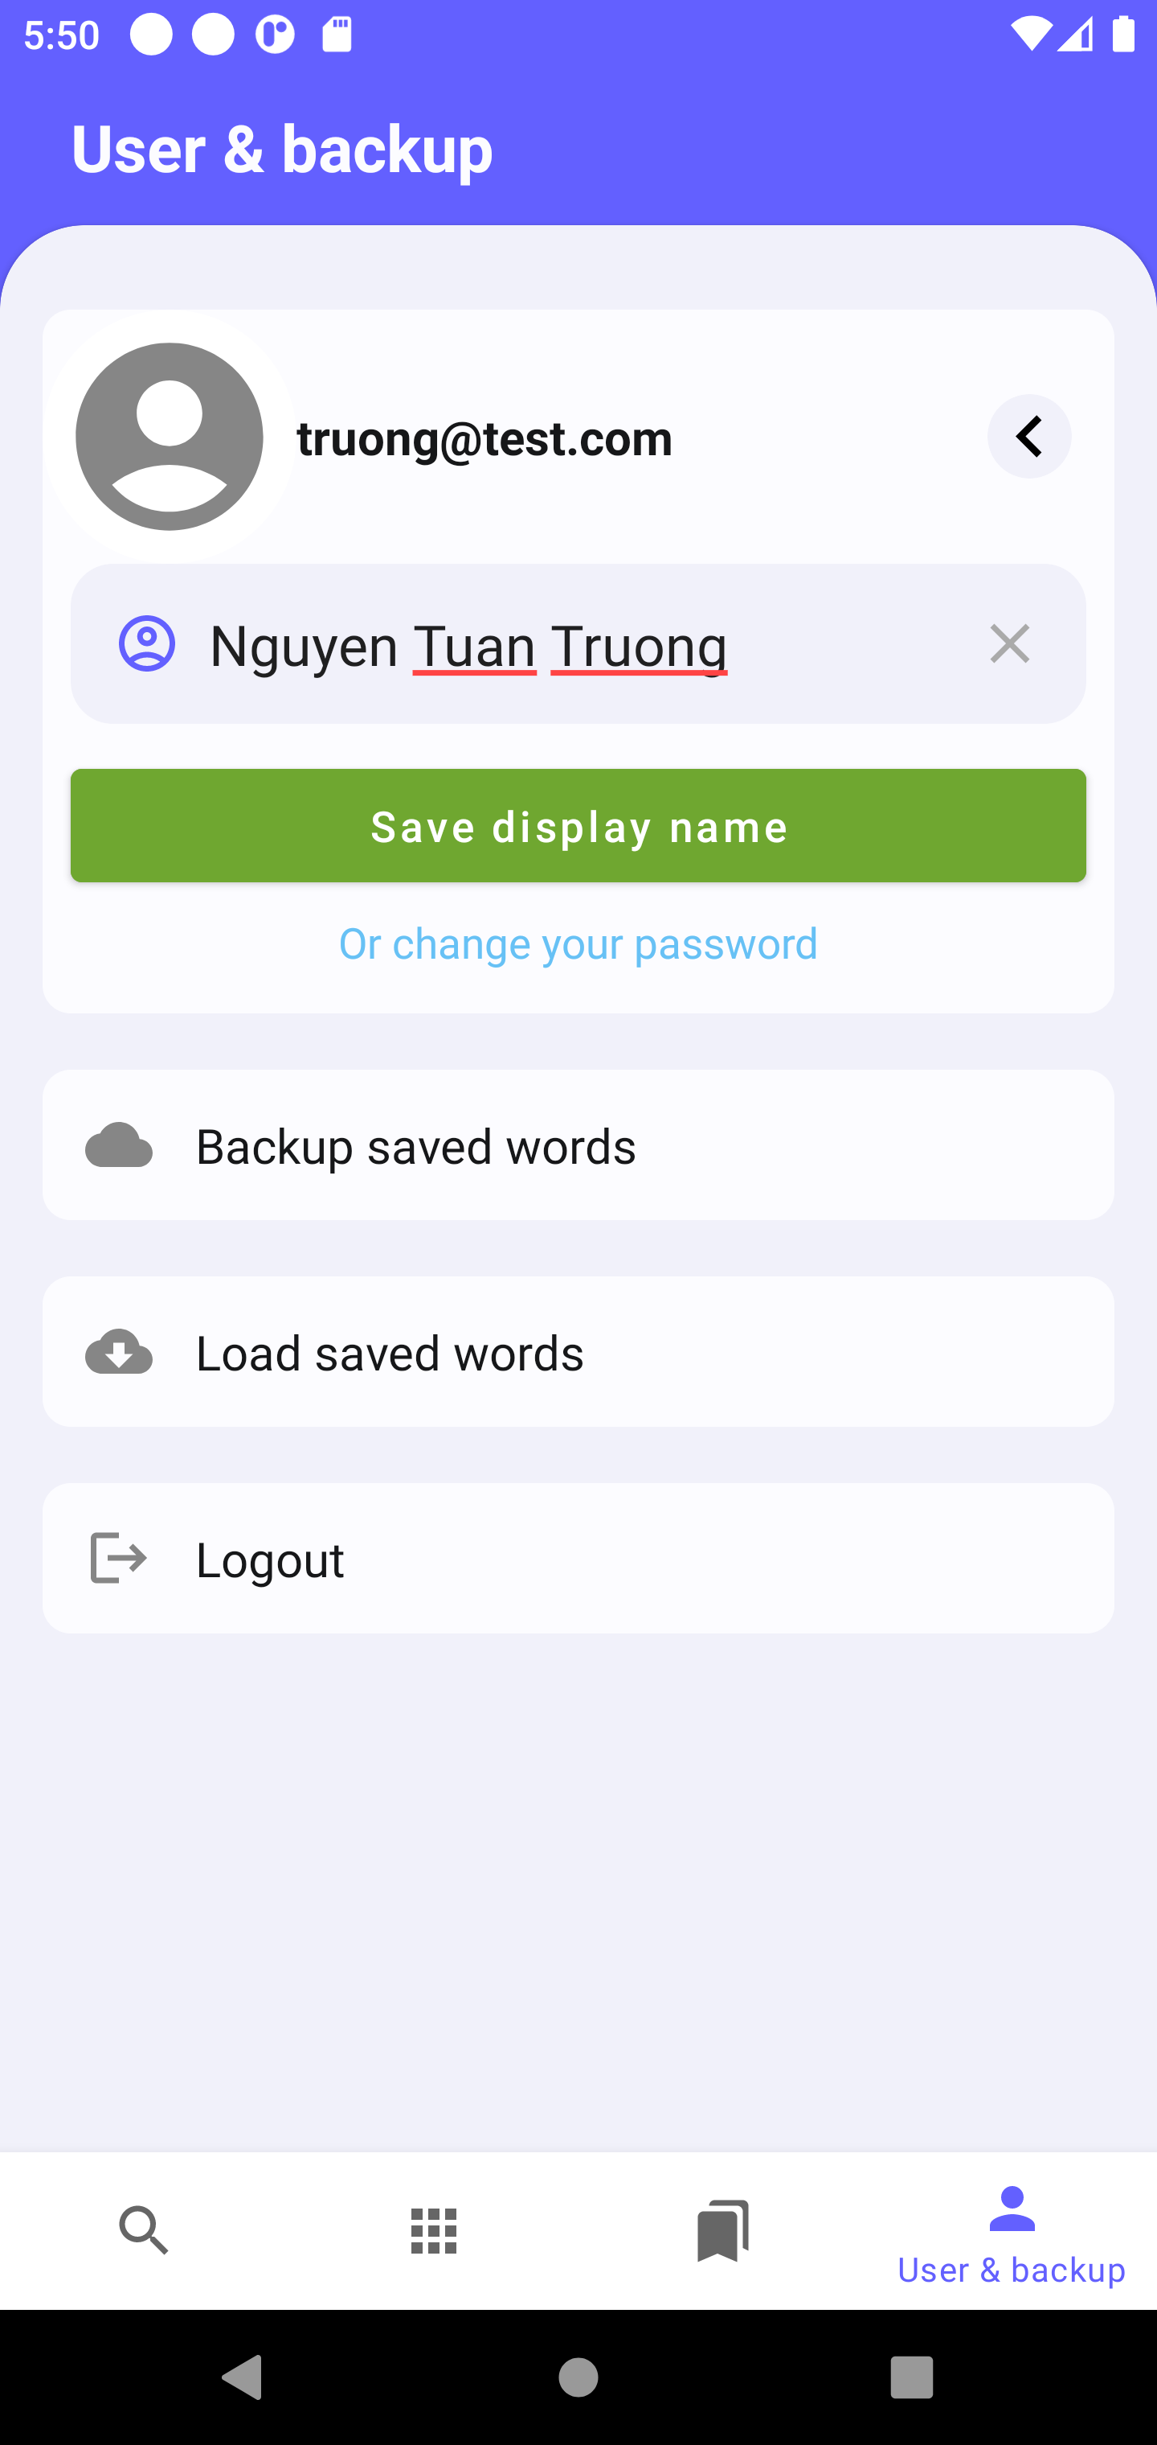
3. Kết quả thực nghiệm
Một số hình ảnh của ứng dụng

Slide 10
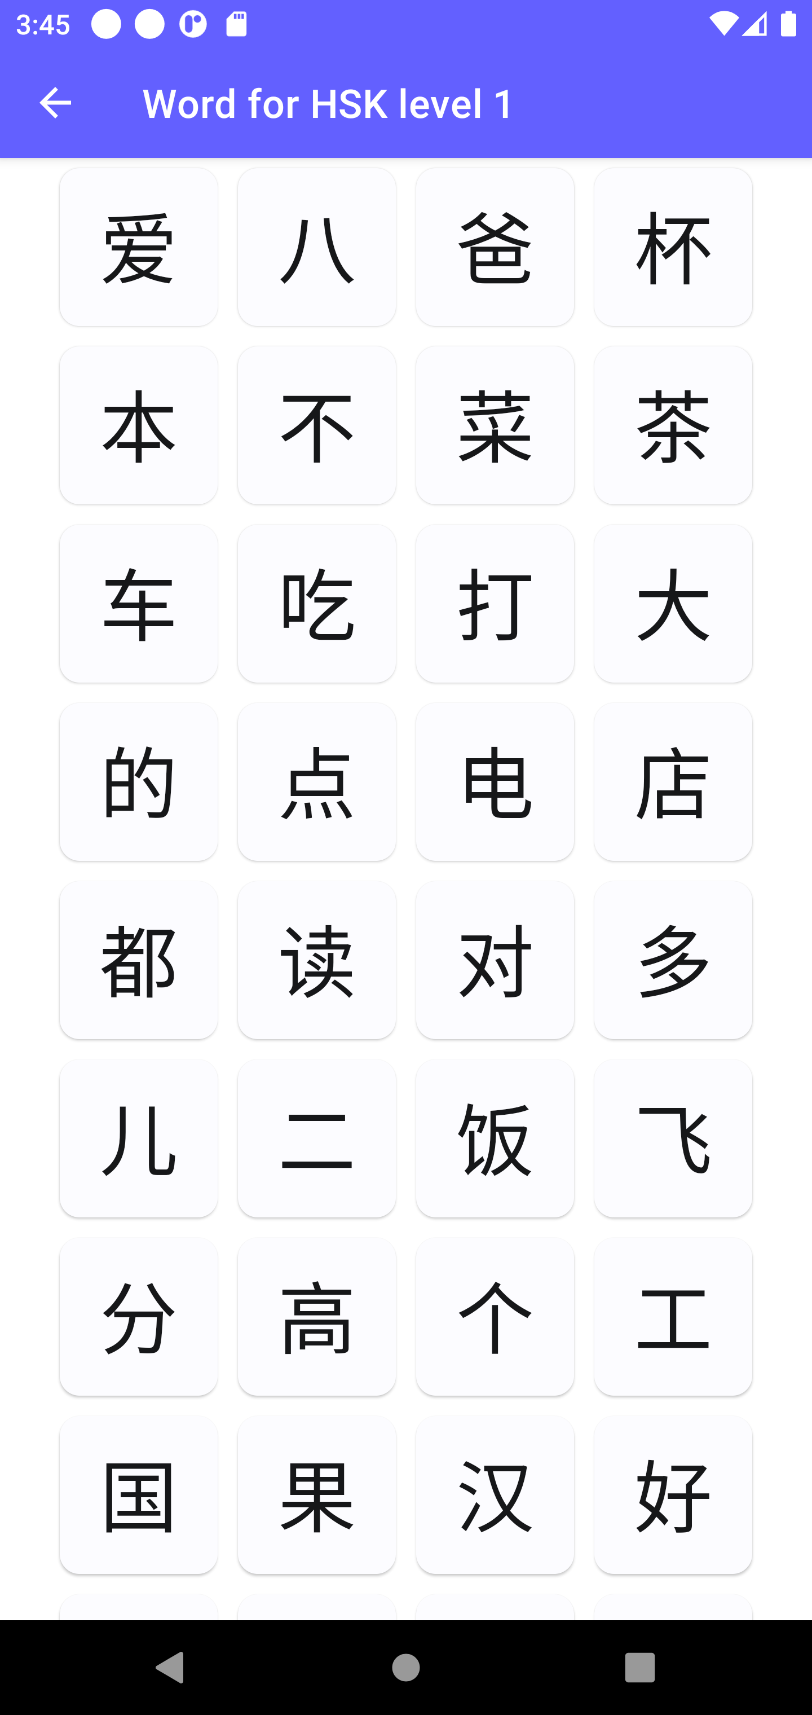
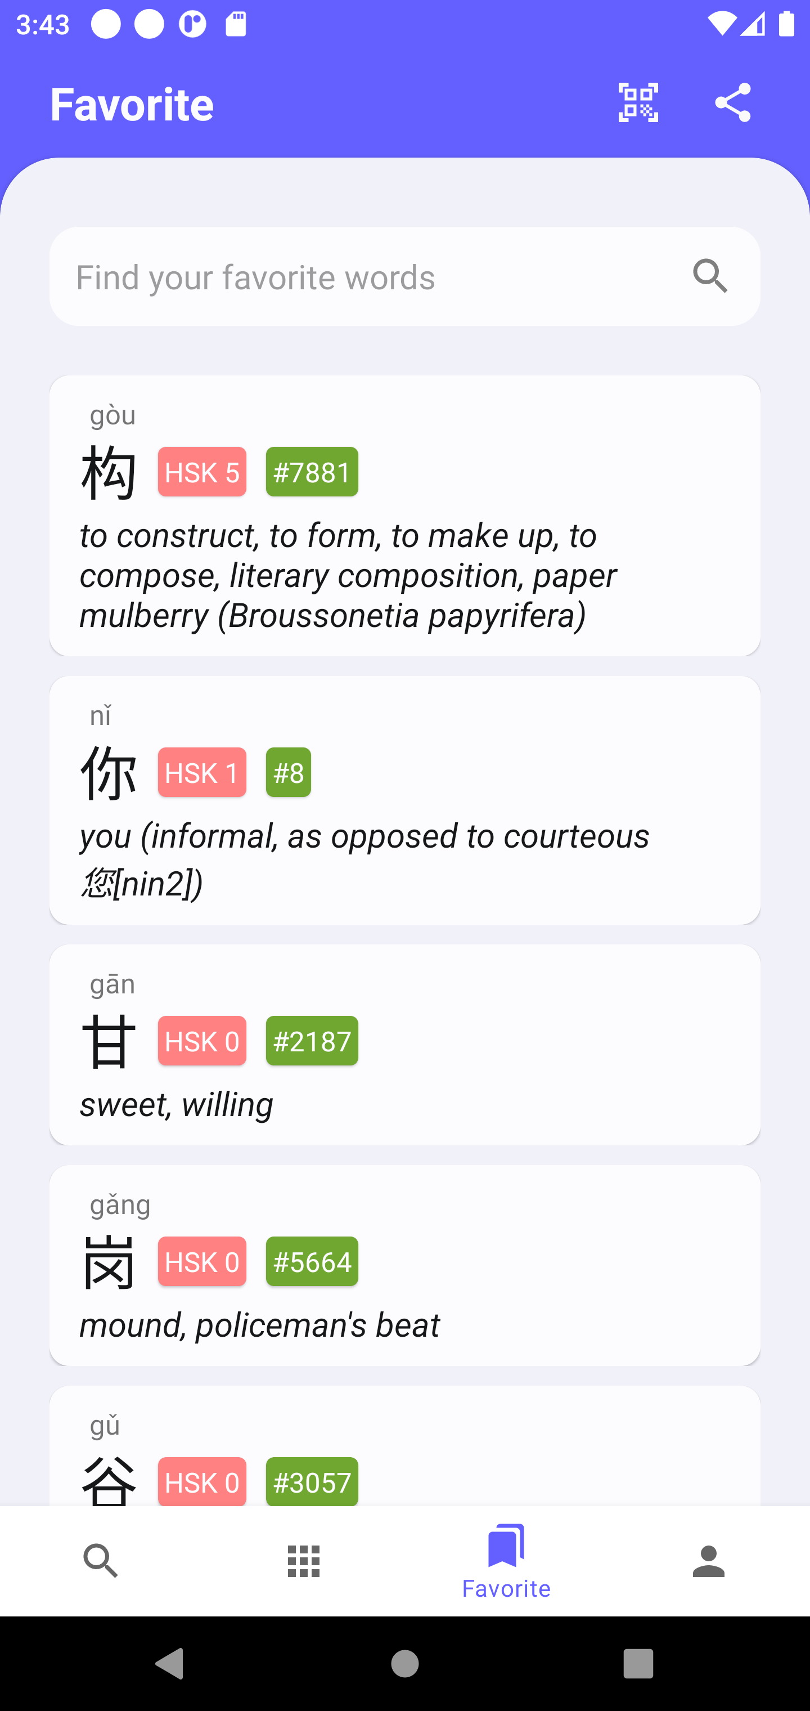
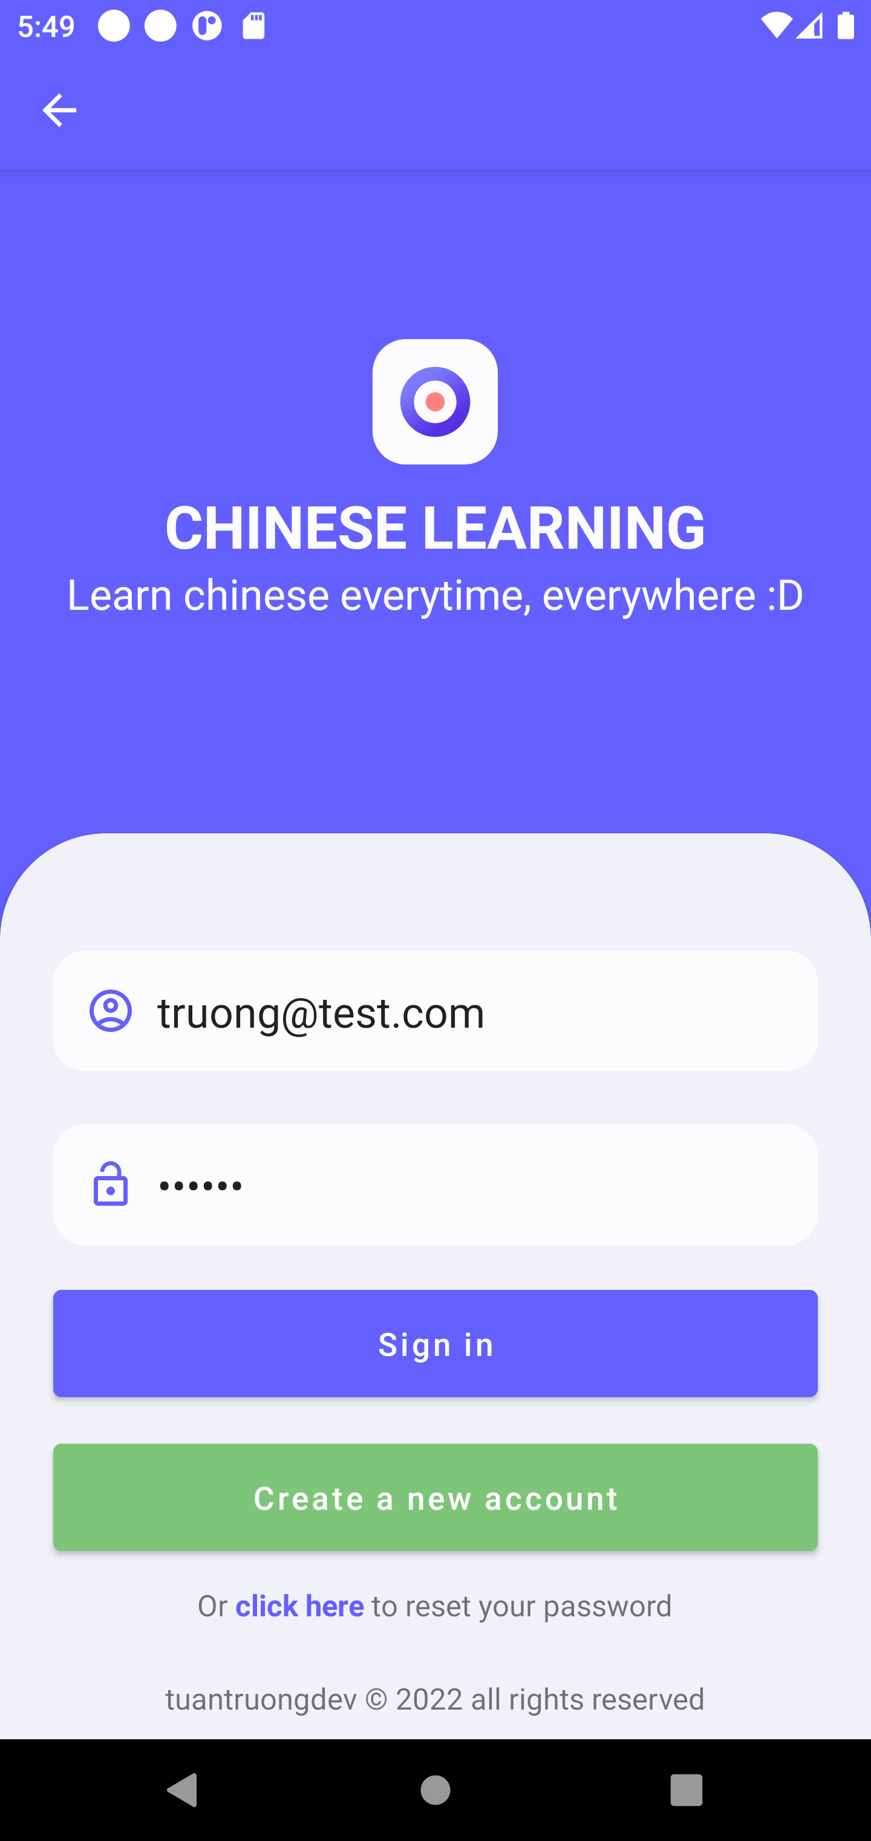
3. Kết quả thực nghiệm
Một số hình ảnh của ứng dụng

Slide 11
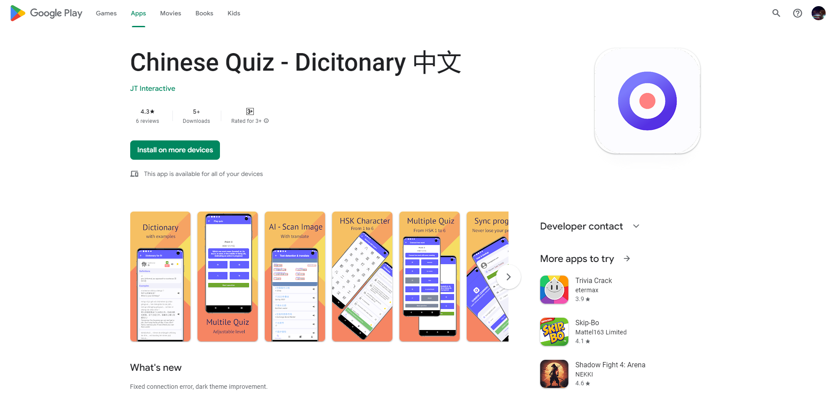
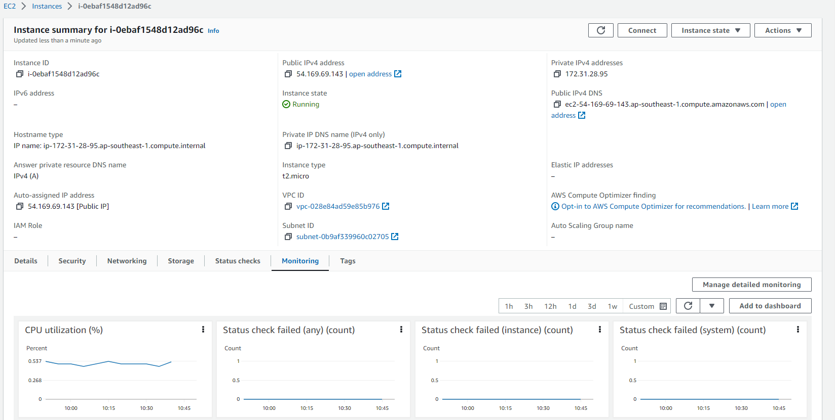

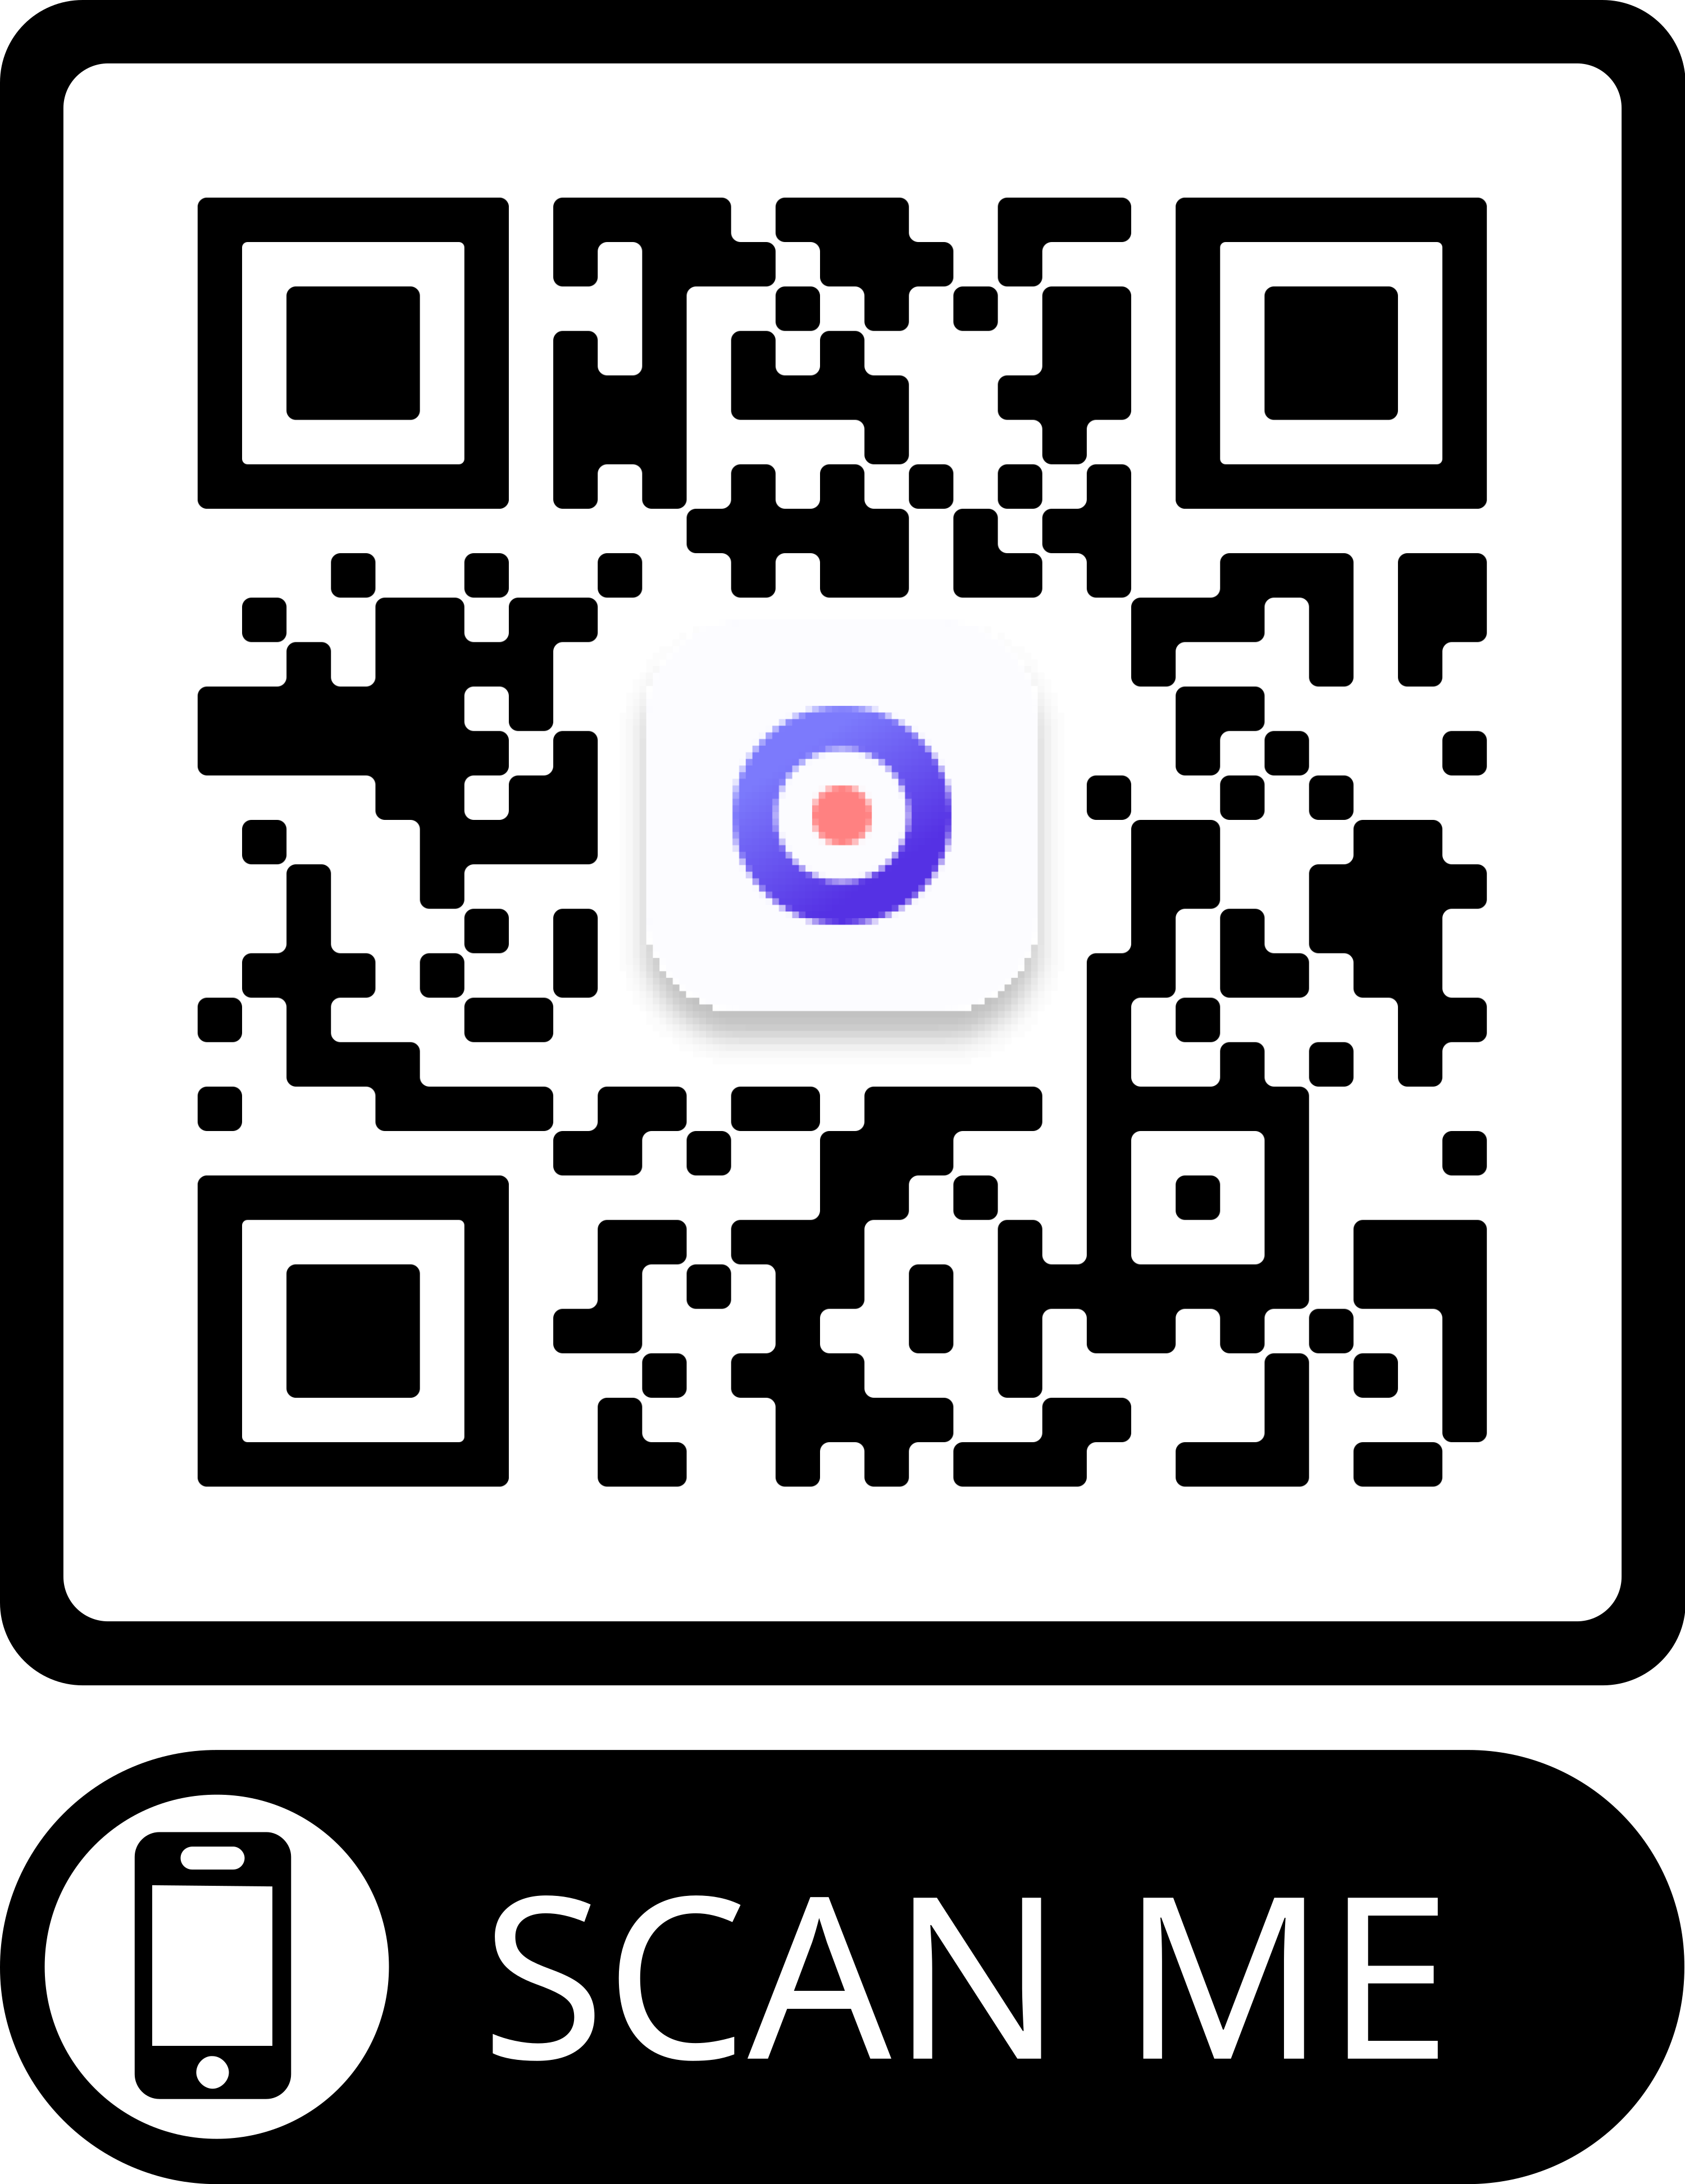
3. Kết quả thực nghiệm
Ứng dụng được triển khai trên google play và aws

Slide 12
Hạn chế và hướng phát triển
Hạn chế
Quiz chưa được đa dạng
Các tính năng cá nhân hoá còn ít
Chưa đem lại lợi nhuận
Thêm các loại Quiz
Hoàn thiện các chức năng và gán quảng cáo
Quảng bá ứng dụng đến nhiều người dùng
Hướng phát triển

Slide 13

Cảm ơn hội đồng đã lắng nghe

